Slide 1
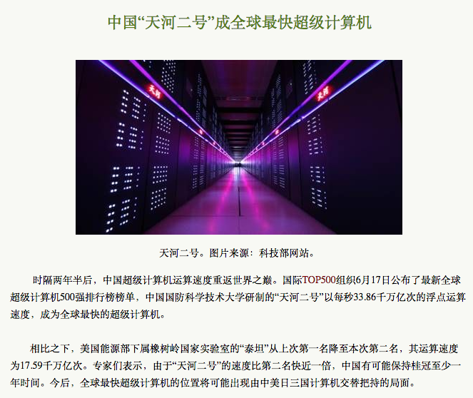

Slide 2
Cramer法则求解20阶线性方程组：
计算量：21！＊19=9.707E＋20次
计算速度：3.38E＋15／秒
计算时间：
2.87E＋5秒
＝79.72小时
＝3.3天

Slide 3


解线性方程组的直接法
/* Direct Method for Solving Linear Systems */
求解
§1 高斯消元法 /* Gaussian Elimination */
➢ 高斯消去法 ：
思路
首先将A化为上三角阵 /* upper-triangular matrix */，再回代求解 /* backward substitution */。
=

Slide 4


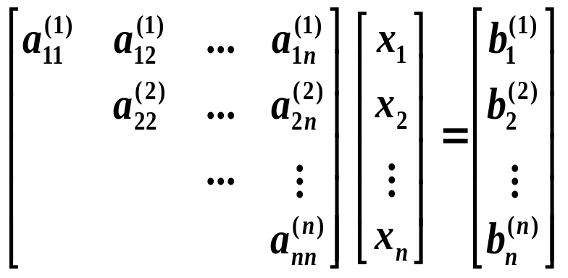
消元
记
Step 1：设 ，计算因子
将增广矩阵/* augmented matrix */ 第 i 行 − l_{i1} × 第1行，得到
Step k：设 ，计算因子
且计算
共进行 ？ 步
n − 1

Slide 5
Gauss消去法

Slide 6
消元过程（1）

Slide 7
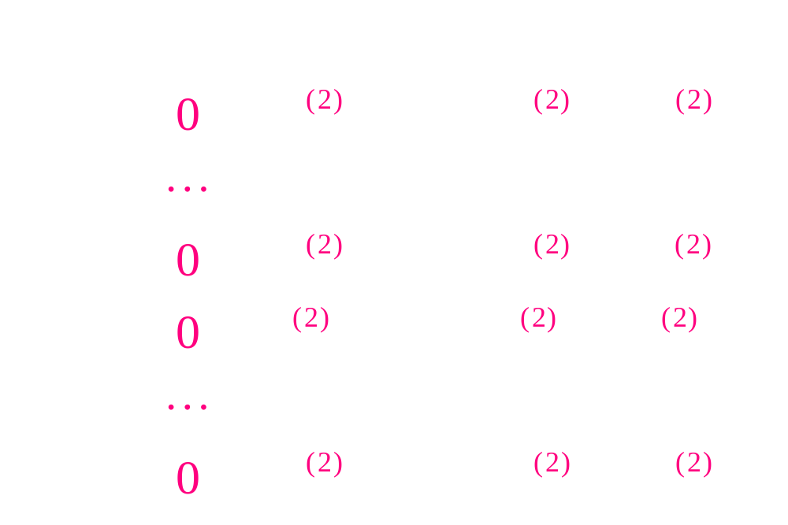
消元过程（1）

Slide 8
消元过程（1）

Slide 9
消元过程（1）

Slide 10
消元过程（2）

Slide 11

消元过程（2）

Slide 12
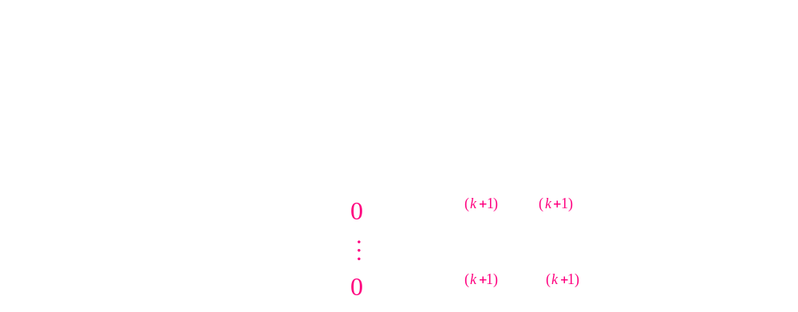
消元过程（2）

Slide 13
消元过程（3）

Slide 14
消元过程（4）

Slide 15
回代过程（1）

Slide 16
回代过程（2）

Slide 17
回代过程（3）

Slide 18




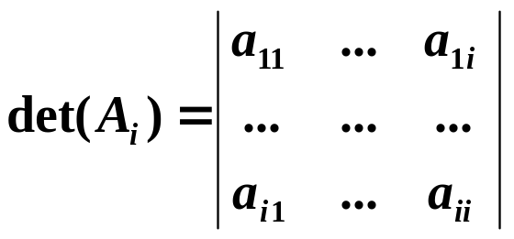
回代
What if we can’t find such k ?
Then we must find the smallest integer k ≥ i with
, and interchange the k-th row with the i-th row.
定理
若A的所有顺序主子式 /* determinant of leading principal submatrices */ 均不为0，则高斯消元无需换行即可进行到底，得到唯一解。
No unique solution exists.
No unique solution exists.
What if ?
What if ?
注：事实上，只要 A 非奇异，即 A⁻¹ 存在，则可通过逐次消元及行交换，将方程组化为三角形方程组，求出唯一解。

Slide 19
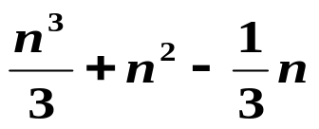

➢ 运算量 /* Amount of Computation */
由于计算机中乘除 /* multiplications / divisions */ 运算的时间远远超过加减 /* additions / subtractions */ 运算的时间，故估计某种算法的运算量时，往往只估计乘除的次数，而且通常以乘除次数的最高次幂为运算量的数量级。
(n − k)(n-k+1)次
 Gaussian Elimination:
(n − k) 次
Step k：设 ，计算因子
且计算
Gaussian Elimination 的总乘除次数为
，运算量为 级。
(n − k) (n − k + 2) 次
消元乘除次数：
共进行n − 1步
1 次
(n − i +1) 次
回代乘除次数：

Slide 20
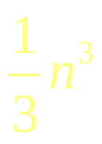
计算量
消元过程
回代过程
Gauss消去法的计算量为 数量级

Slide 21
➢ 列主元Guass消去法
例：单精度解方程组
8个
8个
/* 精确解为 和 */
用Gaussian Elimination计算：
8个
小主元 /* Small pivot element */ 可能导致计算失败。

Slide 22
 列主元消去法 /* Partial Pivoting, or maximal column pivoting */
每次消元选一列中最大的元
例：
✓

